Slide 1
TEMA 8. Ley de Propiedad Intelectual
Nuevas formas de uso (licencias del software)

Slide 2
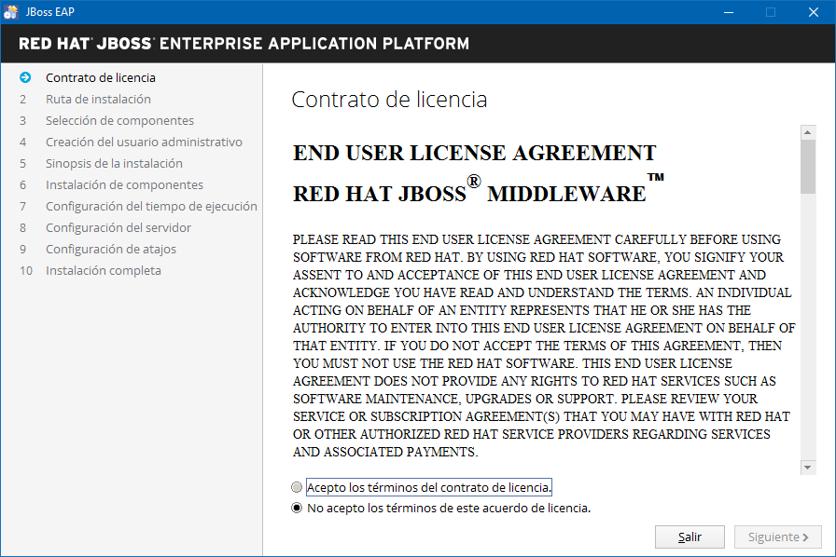
Licencia de Software
Licenciante
Licenciatario
Programa informático
Contrato

Slide 3
Licencias de software
Cesión de derechos
Límites de la responsabilidad
Ámbito geográfico
Compromisos del usuario
Plazo

Slide 4


Tipos de licencias software más importantes
Software propietario o privativo
Software libre

Slide 5



Nuevas formas de uso
App Store (Apple)

Slide 6
Nuevas formas de uso
Tiendas de aplicaciones móviles (Google play, App Store).
Tiendas de videojuegos en soporte digital (Steam).
Tiendas de aplicaciones para Smart TV (Samsung, Android).
Tiendas de aplicaciones para Smart Watch.
Tienda de aplicaciones para PC (Tienda de Windows).

Slide 7

Tiendas de aplicaciones móviles

Slide 8


Tiendas de videojuegos online

Slide 9
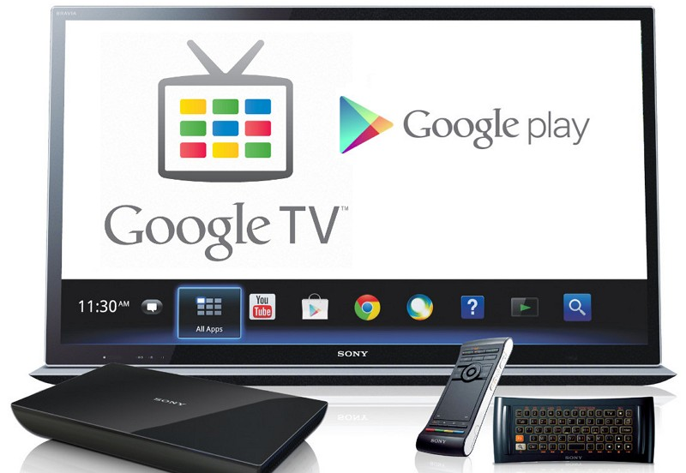
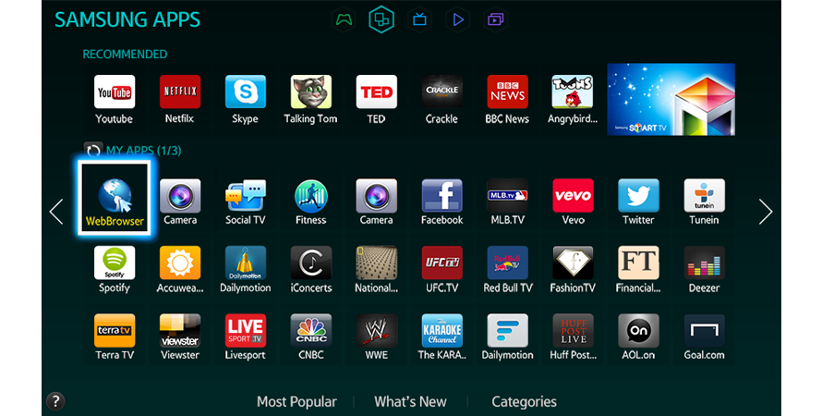
Tienda de aplicaciones para Smart TV

Slide 10
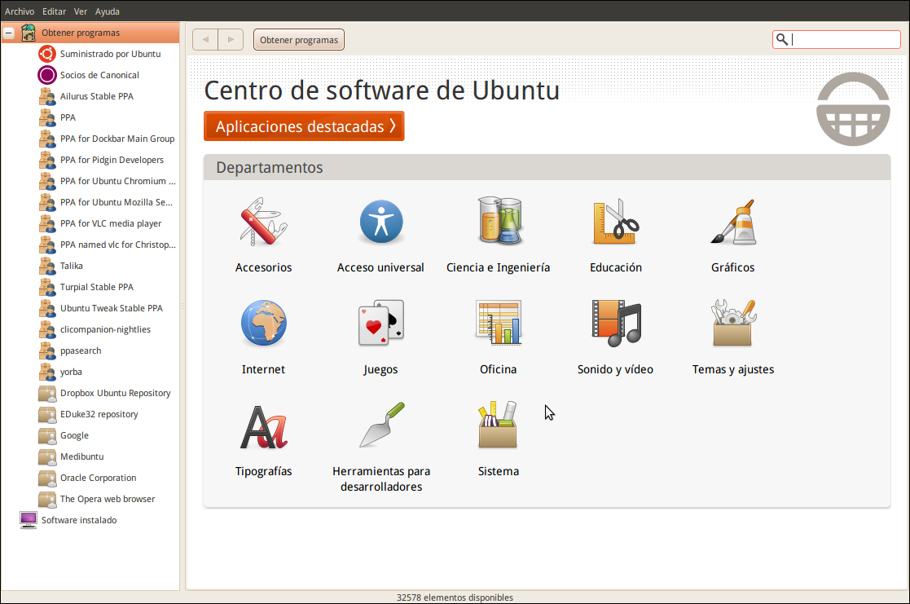


Tienda de aplicaciones para PC

